Slide 1



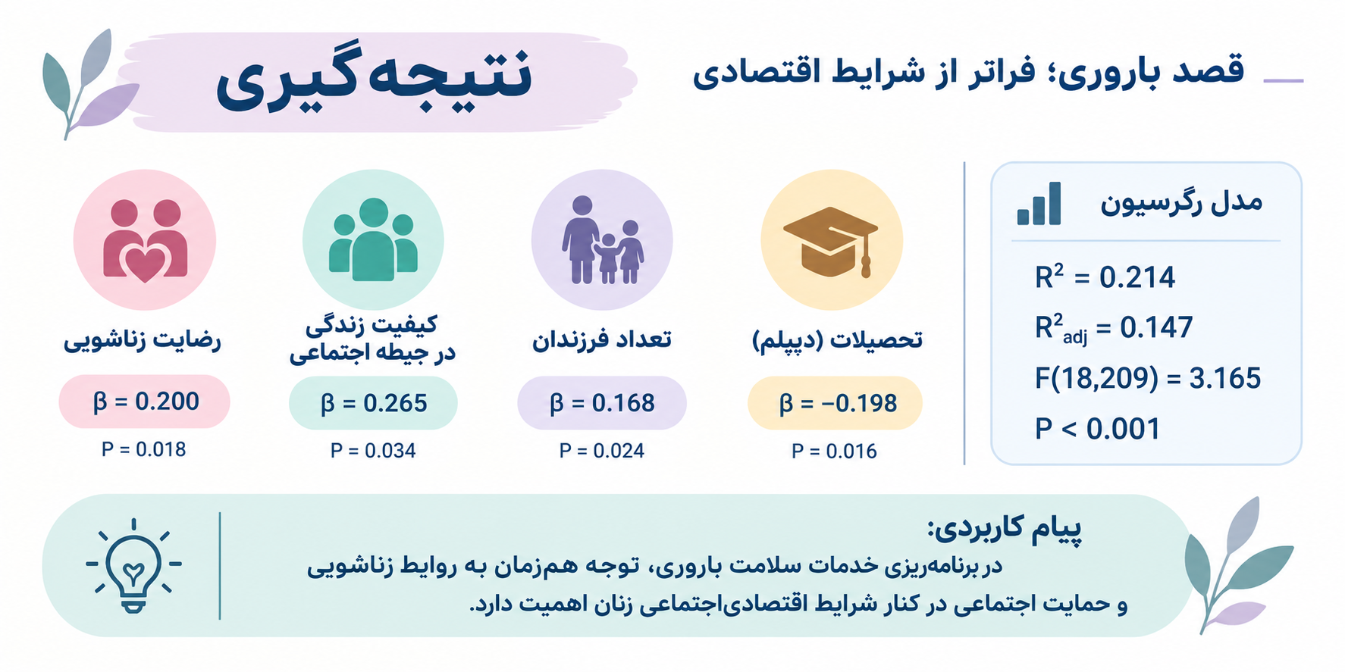
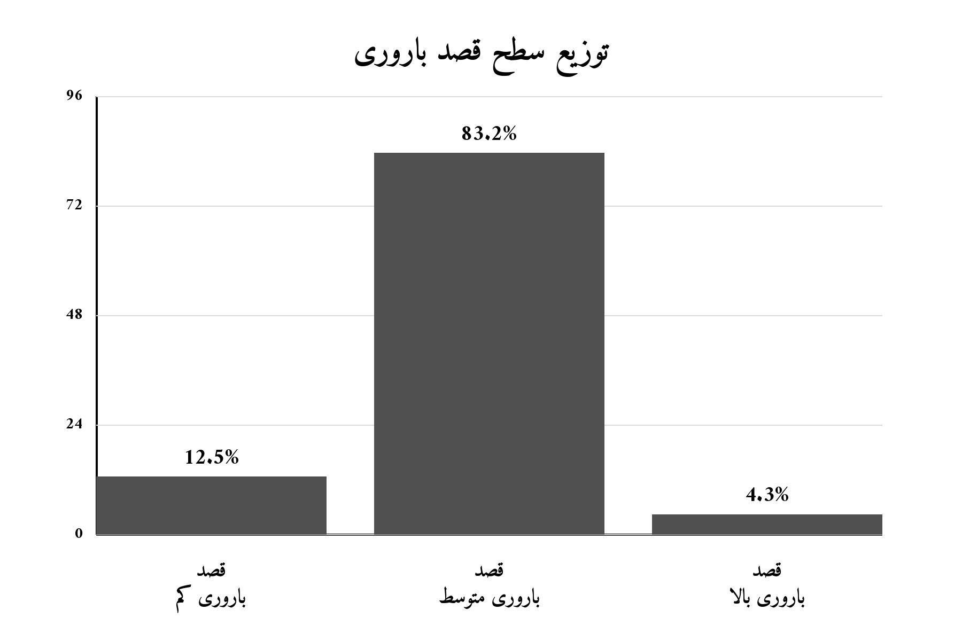
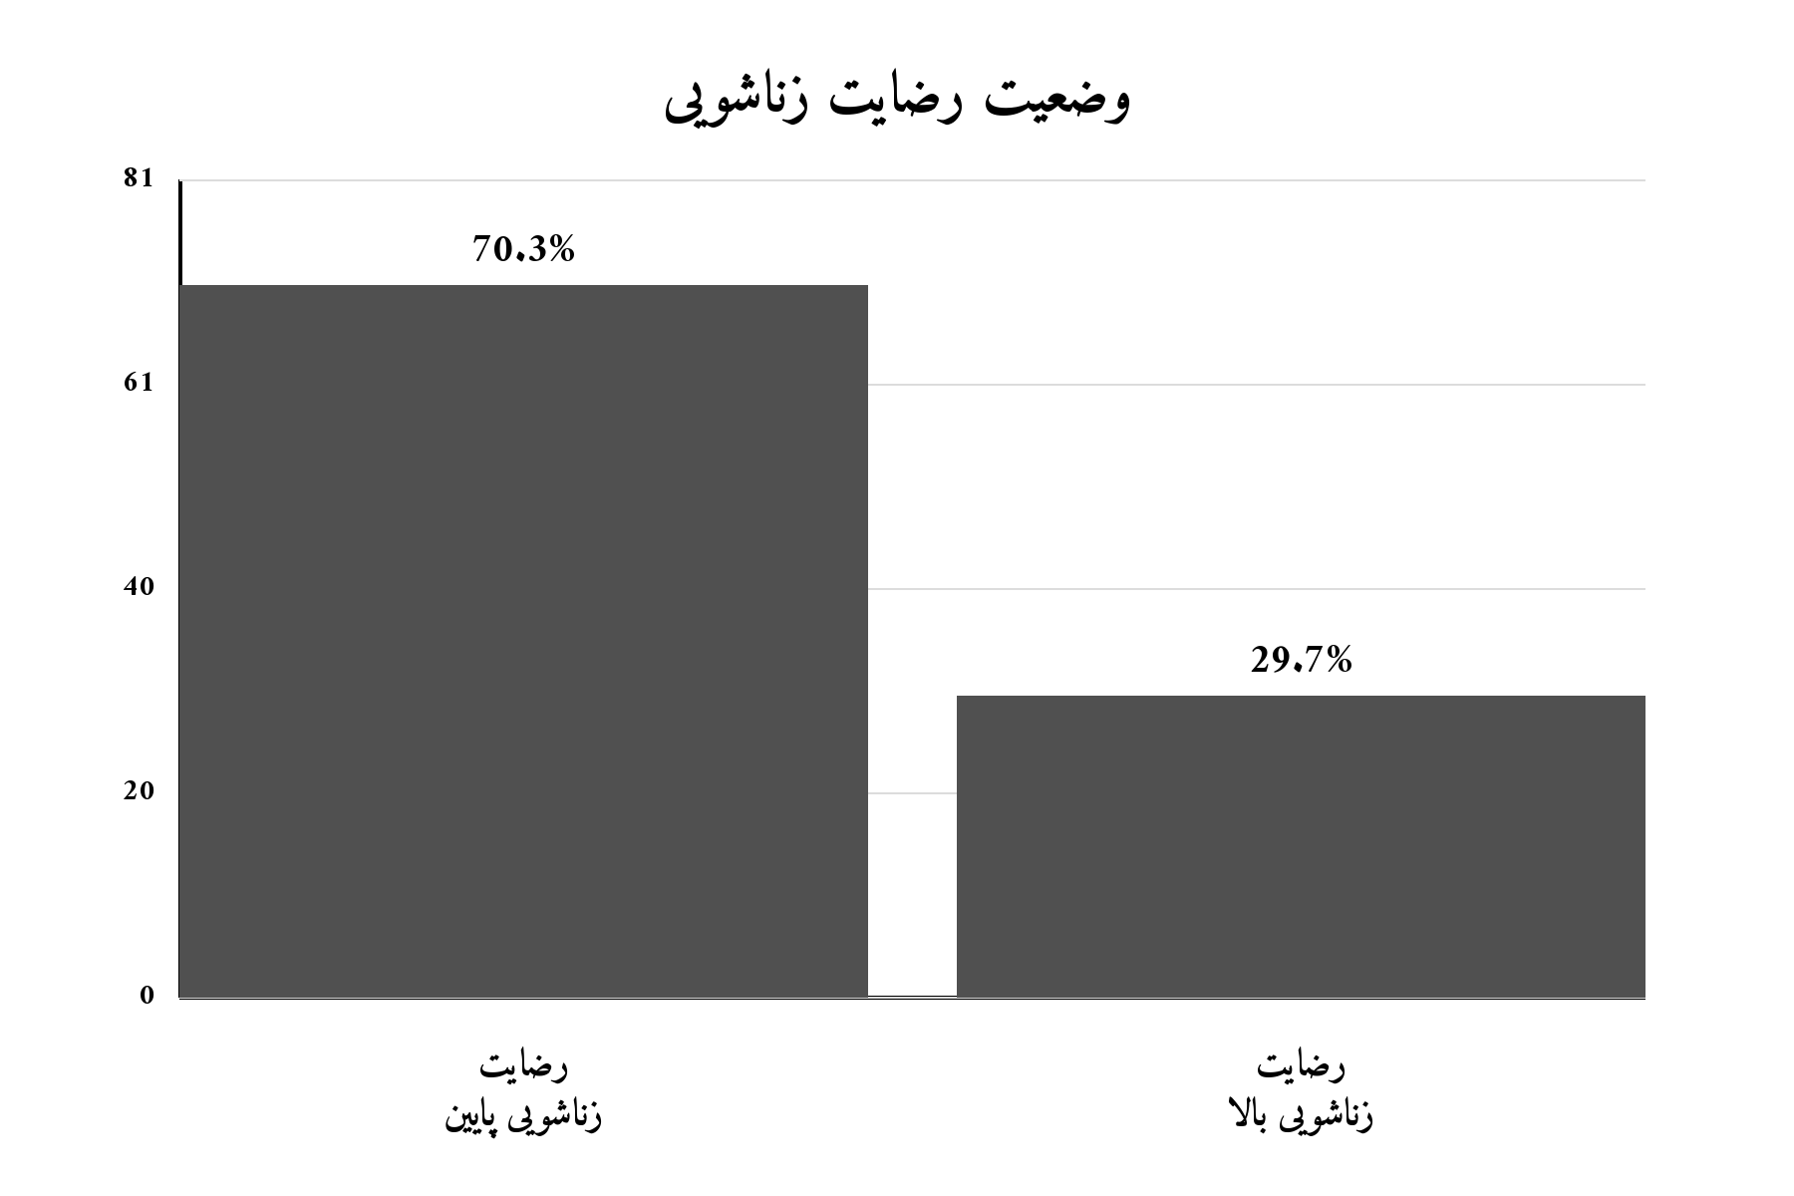
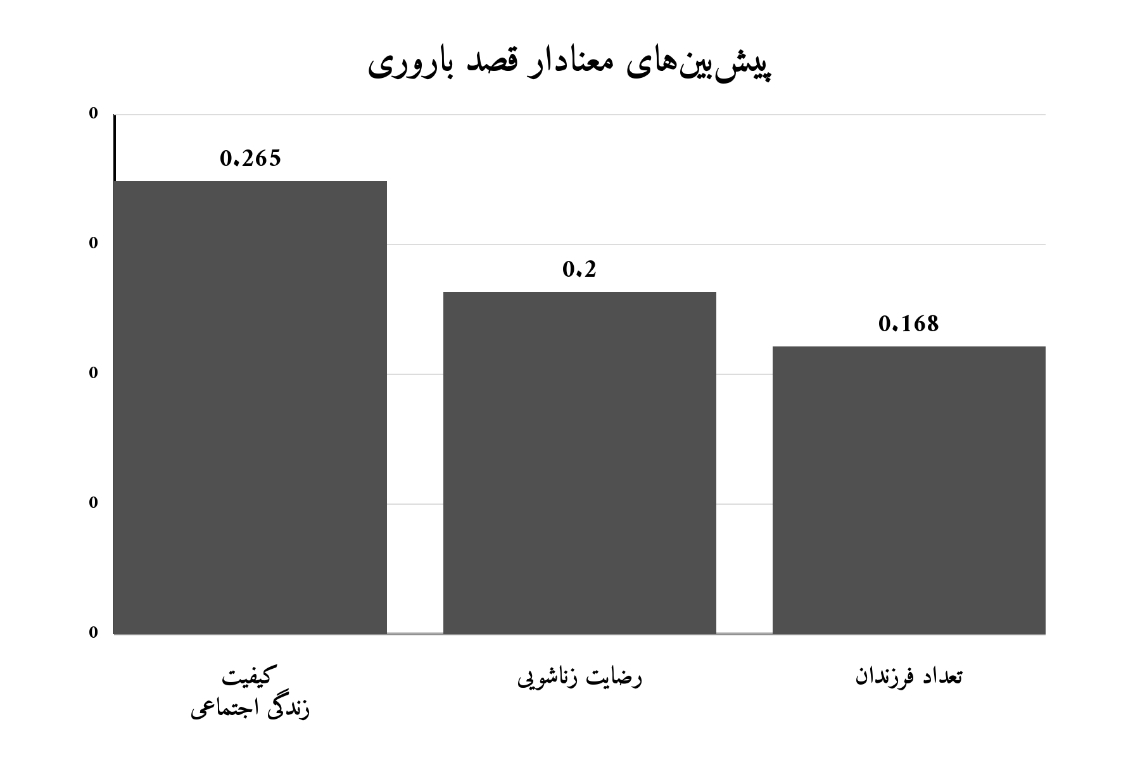
if available
قصد باروری در زنان شمال ایران: ارتباط با رضایت زناشویی، کیفیت زندگی و وضعیت اقتصادی‌اجتماعی
Code:1375
1-زهرا فروغی،2- فهیمه تجری،3- الهام ادیب مقدم، 4-فاطمه مهرآور
1-کمیته تحقیقات دانشجویی، دانشگاه علوم پزشکی گلستان، گرگان، ایران
2-کمیته تحقیقات دانشجویی، دانشگاه علوم پزشکی گلستان، گرگان، ایران
3-استادیار گروه بهداشت باروری، دانشکده پرستاری و مامایی، دانشگاه علوم پزشکی گلستان، گرگان، ایران
4-استادیار اپیدمیولوژی، مرکز تحقیقات اختلالات ایسکمیک، دانشگاه علوم پزشکی گلستان، گرگان، ایران
مقدمه
یافته ها
نتیجه گیری
**قصد باروری؛ فراتر از شرایط اقتصادی**رضایت زناشویی، کیفیت زندگی در حیطه اجتماعی و تعداد فرزندان، پیش‌بین‌های مثبت و معنادار قصد باروری بودند؛ درحالی‌که وضعیت اقتصادی‌اجتماعی پس از تعدیل سایر عوامل، ارتباط معناداری نشان نداد.
.**پیام کاربردی:** در برنامه‌ریزی خدمات سلامت باروری، توجه به روابط زناشویی و حمایت اجتماعی در کنار شرایط اقتصادی‌اجتماعی زنان اهمیت دارد.
  قصد بارداری تحت تأثیر مجموعه‌ای از عوامل فردی، اقتصادی‌اجتماعی و بین‌فردی قرار دارد. در شرایط کاهش باروری در ایران، شناسایی عوامل مرتبط با تصمیم زنان برای بارداری اهمیت ویژه‌ای دارد. **کیفیت زندگی مرتبط با سلامت و رضایت زناشویی** می‌توانند در شکل‌گیری این تصمیم نقش داشته باشند، در حالی که شواهد هم‌زمان درباره نقش این عوامل و وضعیت اقتصادی‌اجتماعی در زنان ایرانی محدود است. بنابراین، این مطالعه ارتباط **وضعیت اقتصادی‌اجتماعی، رضایت زناشویی و کیفیت زندگی مرتبط با سلامت با قصد بارداری** را در زنان سنین باروری در شمال ایران بررسی کرد.
در این مطالعه ۲۳۲ زن متأهل با میانگین سنی 8.08± 36.66سال بررسی شدند.
بیشتر زنان در وضعیت «قصد باروری متوسط» قرار داشتند.
از میان ۲۳۲ زن، ۸۳.۲٪ قصد باروری متوسط داشتند؛ درحالی‌که تنها ۴.۳٪ در گروه قصد باروری بالا قرار گرفتند.
رضایت زناشویی یک عامل مهم بود.
۷۰.۳٪ از زنان رضایت زناشویی پایین داشتند و میانگین رضایت زناشویی 4.81± 14.22بود.
زنانی که رضایت زناشویی بیشتری داشتند، قصد باروری بیشتری نیز نشان دادند r=0.235)، .(P<0.001
«ارتباطات اجتماعی» از وضعیت جسمی و روانی مهم‌تر ظاهر شد.
کیفیت زندگی در حیطه اجتماعی با قصد باروری ارتباط داشت و در مدل نهایی نیز به‌عنوان یک پیش‌بین معنادار باقی ماند.(β=0.265,P=0.034)
تعداد فرزندان نیز نقش داشت.
تعداد فرزندان با قصد باروری ارتباط معناداری در مدل رگرسیون داشت P=0.024) ،.(β=0.168
اگرچه وضعیت اقتصادی‌اجتماعی با کیفیت زندگی ارتباط داشت، اما پس از درنظرگرفتن سایر عوامل، ارتباط مستقیم معناداری با قصد باروری نشان نداد(P=0.325, β=-0.096) .
پیام اصلی یافته‌ها
«قصد بارداری، بیش از آنکه فقط یک تصمیم فردی باشد، با کیفیت رابطه زناشویی و ارتباطات اجتماعی زنان پیوند دارد.»
در این مطالعه، رضایت زناشویی و کیفیت زندگی اجتماعی از مهم‌ترین عوامل مرتبط با قصد باروری بودند؛ در حالی که وضعیت اقتصادی‌اجتماعی به‌تنهایی پیش‌بین معنادار قصد باروری نبود.
.
روش ها
طرح پژوهش: مطالعه توصیفی ـ تحلیلی از نوع مقطعی
جامعه و نمونه: ۲۳۲ زن متأهل ۱۶ تا ۴۸ ساله مراجعه‌کننده به مراکز جامع خدمات سلامت شهر گرگان در سال ۱۴۰۴
روش نمونه‌گیری:نمونه‌گیری طبقه‌ای متناسب با حجم؛ انتخاب افراد واجد شرایط در هر مرکز به روش در دسترس.
ابزار گردآوری داده‌ها: پرسشنامه وضعیت اقتصادی‌اجتماعی (SES)، پرسشنامه کیفیت زندگی مرتبط با سلامت WHOQOL-BREF، مقیاس رضایت زناشویی کانزاس (KMSS) و پرسشنامه قصد باروری
تحلیل داده‌ها: آمار توصیفی، آزمون‌های همبستگی و رگرسیون خطی چندگانه با استفاده از نرم‌افزار SPSS نسخه ۲۶
سطح معنی‌داری: ۰٫۰۵ > P
رفرنس ها
The WHOQOL Group.** Development of the World Health Organization WHOQOL-BREF quality of life assessment. *Psychological Medicine.* 1998;28(3):551–558.
Schumm WR, Paff-Bergen LA, Hatch RC, et al.** Concurrent and discriminant validity of the Kansas Marital Satisfaction Scale. *Journal of Marriage and the Family.* 1986:381–387.
Rashidi F, Ghahremani F, Mahmoodi Z, Doulabi MA.** The role of social determinants of health in woman’s intention to pregnancy: a model with the mediation of social support. *BMC Public Health.* 2025;25:1062.

